Slide 1


GEOSCHOOL
Andrés Mauricio Gómez García
Andrés Felipe Tamayo Vargas
John Henry Rodríguez Duran
Germán González Rozo
Ricardo Javier Suárez Olaya
Computación Móvil
Pontificia Universidad Javeriana.

Slide 2
Agenda
Presentación del grupo
Propuesta de negocio
Historias de usuarios
Diagrama de clases
Diseño UI
Implementación

Slide 3
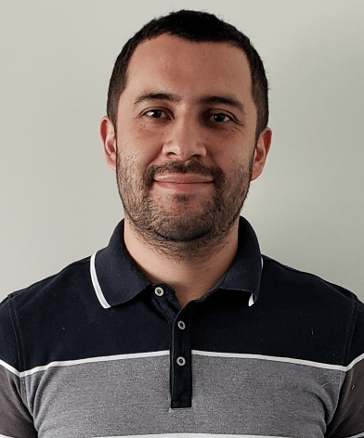
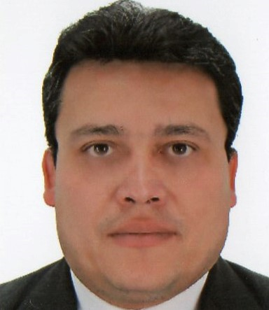
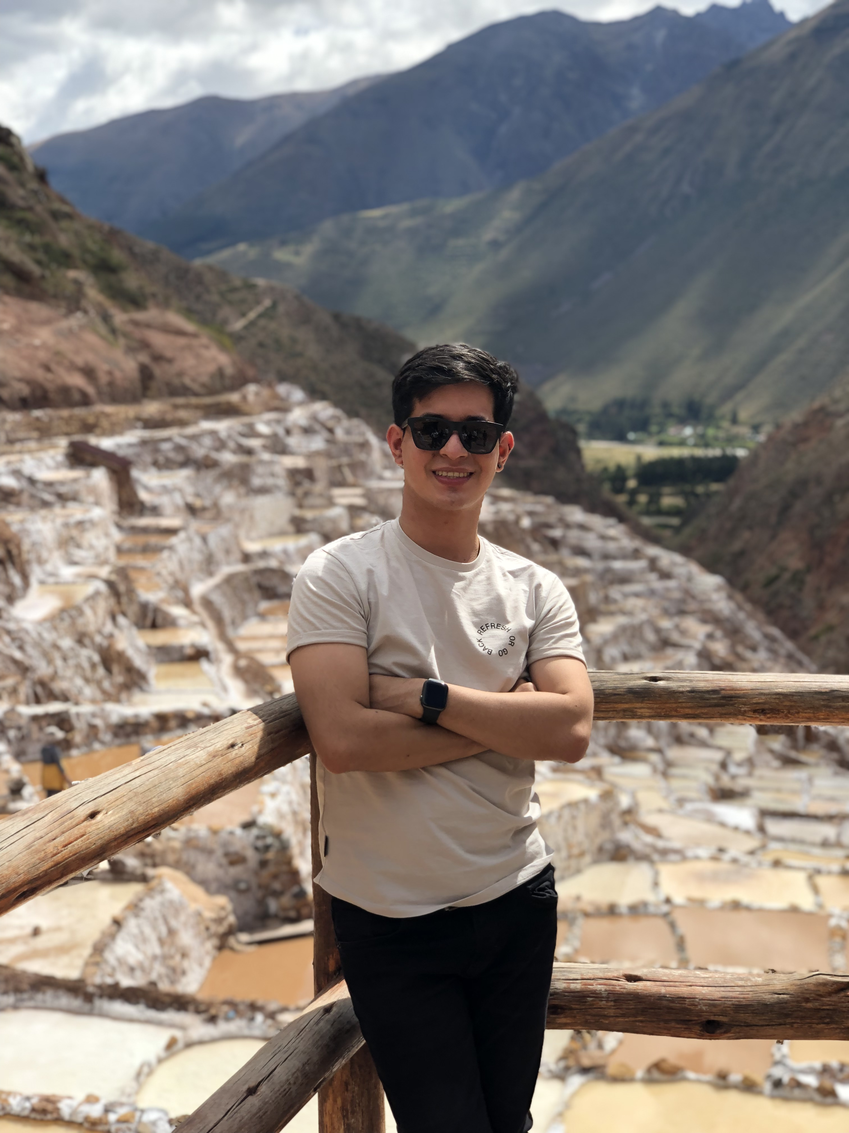
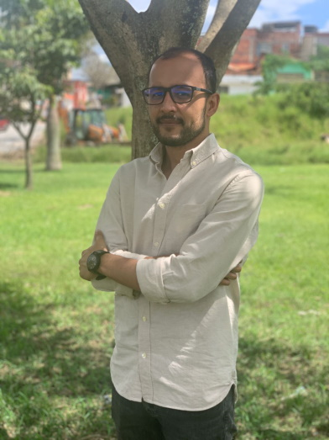

Radamantis
Andrés Felipe Tamayo
Germán González Roso
Andrés Mauricio Gómez
John Henry Rodríguez
Ricardo Javier Suárez

Slide 4
Propuesta de negocio
Aplicación móvil que permita a los padres de familia hacer seguimiento y control a las rutas escolares, obteniendo más tranquilidad y seguridad en enviar sus hijos al colegio.
Ubicación del vehículo transportador
Conocimiento del tiempo de llegada de la ruta escolar tanto a su hogar como al colegio.
Notificaciones
Comunicación en línea con el coordinador y conductor de la ruta

Slide 5
Historias de usuario
Como Usuario
Deseo Ingresar a mi cuenta
Para Poder utilizar las funcionalidades disponibles en la aplicación
Criterios de aceptación
Ingresar con usuario y contraseña a la aplicación
Para cualquier ingreso a la aplicación se necesita usuario y contraseña para el ingreso
Si el usuario y contraseña son correcto debe permitir el ingreso a la cuenta
Si el usuario y contraseña son errados no debe permitir el ingreso a la cuenta
Al ingresar usuario y contraseña correcto se debe ingresar a la pantalla principal de la aplicación
DoR
Android studio y licencias
DoD
Cuando hay pruebas técnicas terminadas.
Anexos
Clase, pantallas, ejemplo, diagrama de flujo
Historia de usuario Registro de usuario
Como Usuario
Deseo Registrar mi cuenta
Para Crear una cuenta y poder ingresar a la aplicación
Criterios de aceptación
Se debe permitir registrar email y contraseña
Validar que todos los campos estén diligenciados
Validar la existencia de el mismo usuario
Almacenar los datos del usuario y crear la cuenta
Se debe permitir Reiniciar clave
DoR
Android studio y licencias
DoD
Cuando hay pruebas técnicas terminadas.
Anexos
Historia de usuario Pantalla principal

Slide 6
Historias de usuario
Como Usuario
Deseo Seleccionar las funciones principales de la aplicación
Para Ingresar a las funcionalidades disponibles en mi aplicación
Criterios de aceptación
Tener un menú donde se permita seleccionar las siguientes funcionalidades:
Seguimiento de ruta
Notificar demora
Chat ruta
Calificar Ruta
Generación código de seguridad
Consultar documentos de la ruta
Realizar pago de la ruta
Al seleccionar cualquiera de estas funcionalidades debe ser direccionado a la pantalla de cada funcionalidad
Mostrar en la parte superior la fecha del sistema
En la parte superior central mostrar el logotipo de la aplicación
Tener en la pantalla inferior el espacio para mostrar publicidad
DoR
La historia de usuario de Loguin debe estar finalizada
Cuando hay pruebas técnicas terminadas.
Anexos
Clase, pantallas, ejemplo, diagrama de flujo
Historia de usuario Notificar Demora
Como Usuario
Deseo Realizar la notificación de la demora de una ruta
Para Generar datos adicionales en caso de que la ruta se demore
Criterios de aceptación
Permitir seleccionar la ruta y enviar una notificación que esta demorada
Tener un botón que permita regresar a la pantalla principal
DoR
El dispositivo debe tener acceso a internet
La historia de usuario Pantalla principal finalizada
DoD
Cuando hay pruebas técnicas terminadas.
Anexos
Clase, pantallas, ejemplo, diagrama de flujo
Historia de usuario Chat

Slide 7
Historias de usuario
Como Usuario
Deseo Chatear con la coordinadora
Para Obtener información en general de la ruta
Criterios de aceptación
Permitir hablar con la monitora de la ruta
Permitir regresar a la pantalla principal
DoR
El dispositivo debe tener acceso a internet
La historia de usuario Pantalla principal finalizada
DoD
Cuando hay pruebas técnicas terminadas.
Anexos
Clase, pantallas, ejemplo, diagrama de flujo
Historia de usuario Calificar ruta
Como Usuario
Deseo Calificar Ruta
Para Generar información adicional para la empresa de la ruta y los otros
usuarios
Criterios de aceptación
Permitir seleccionar la ruta
Generar una calificación de 1 a t5 de la ruta
Permitir escribir una notificación escrita a la ruta
DoR
El dispositivo debe tener acceso a internet
La historia de usuario Pantalla principal finalidad
DoD
Cuando hay pruebas técnicas terminadas.
Anexos
Clase, pantallas, ejemplo, diagrama de flujo
Historia de usuario Generar Código de seguridad

Slide 8
Historias de usuario
Como Usuario
Deseo Generar código de seguridad
Para Generar código de seguridad para la recepción segura de los usuarios
Criterios de aceptación
Se debe permitir generar un código único de seguridad por alumno
EL código de seguridad deberá ser enviado al usuario principal registrado
EL código de seguridad debe ser de un único uso
EL código de seguridad debe vencerse el mismo día de su generación si no se usa
DoR
El dispositivo debe tener acceso a internet
La historia de usuario Pantalla principal finalidad
DoD
Cuando hay pruebas técnicas terminadas.
Anexos
Clase, pantallas, ejemplo, diagrama de flujo
Historia de usuario Consultar documentos
Como Usuario
Deseo Consultar documentos
Para Ver los documentos asociados a la ruta
Criterios de aceptación
Se deben mostrar los documentos asociados a la ruta
Se debe poder consultar revisión tecnicomecanica, seguro obligatorio, pase del conductor
Se debe poder regresar al menú principal de la aplicación
DoR
El dispositivo debe tener acceso a internet
La historia de usuario Pantalla principal finalizada
DoD
Cuando hay pruebas técnicas terminadas.
Anexos
Clase, pantallas, ejemplo, diagrama de flujo
Historia de usuario Pago Ruta

Slide 9
Historias de usuario
Como Usuario
Deseo Pagar el servicio de mi ruta
Para Pagar la mensualidad de la ruta
Criterios de aceptación
Permitir seleccionar el mes de pago de la ruta
Permitir generar enlace a pse de una pasarela de pagos
Permitir seleccionar un botón para regresar a la pantalla principal
DoR
El dispositivo debe tener acceso a internet
La historia de usuario Pantalla principal finalizada
DoD
Cuando hay pruebas técnicas terminadas.
Anexos
Clase, pantallas, ejemplo, diagrama de flujo
Historia de usuario Seguimiento de ruta
Como Usuario
Deseo Consultar la ruta
Para Ver la localización y mostrar datos básicos de la ruta
Criterios de aceptación
Desplegar el mapa y la posición de la ruta
Mostrar la placa de la ruta
Mostar nombre de la coordinadora en la parte inferior del mapa
Mostar la distancia del punto de recogida a la ruta
Permitir recargar el mapa
Debe permitir regresar al menú principal de la aplicación
DoR
El dispositivo debe tener acceso a internet
La historia de usuario Pantalla principal finalizada
DoD
Cuando hay pruebas técnicas terminadas.
Anexos
Clase, pantallas, ejemplo, diagrama de flujo

Slide 10
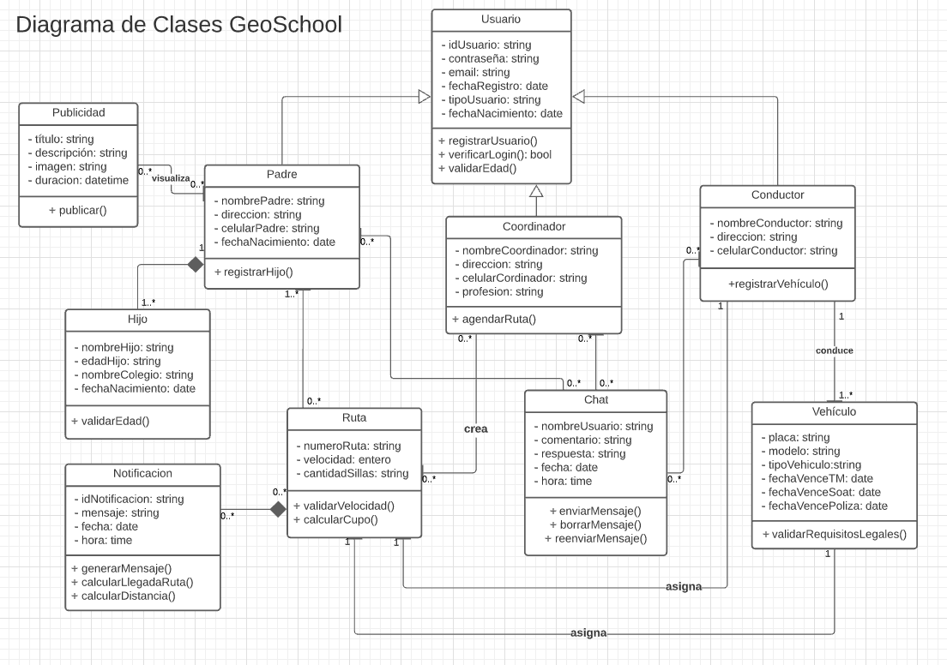
Diagrama de clases

Slide 11
Diseño UI

Slide 12
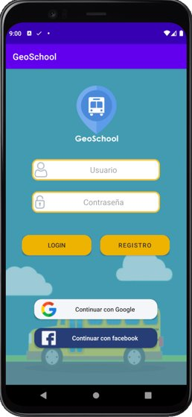
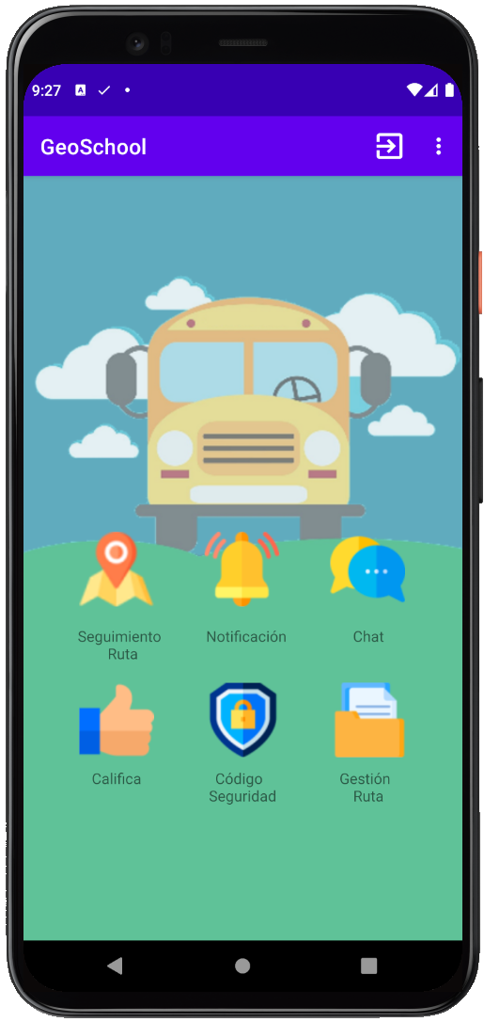
Pantalla Inicio
Pantalla Principal

Slide 13
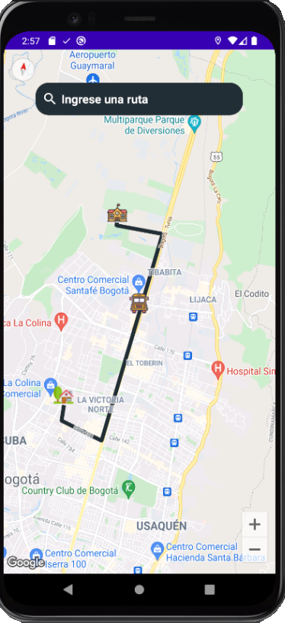
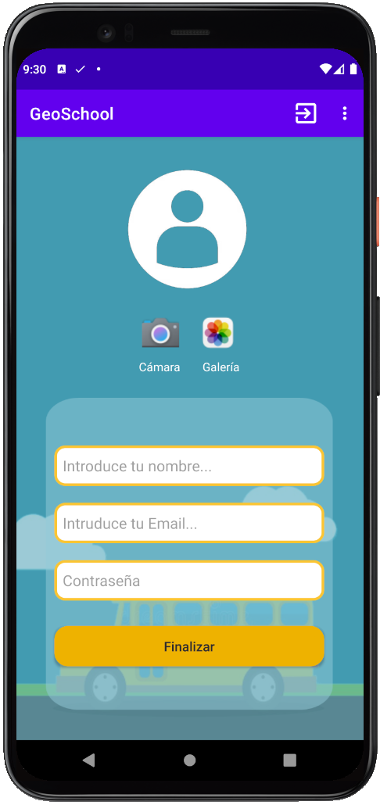
Pantalla Registro
Pantalla Ubicación Ruta

Slide 14
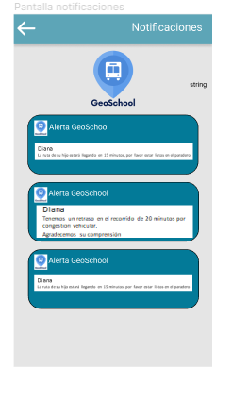
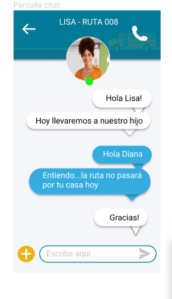
Pantalla Notificaciones
Pantalla CHAT

Slide 15
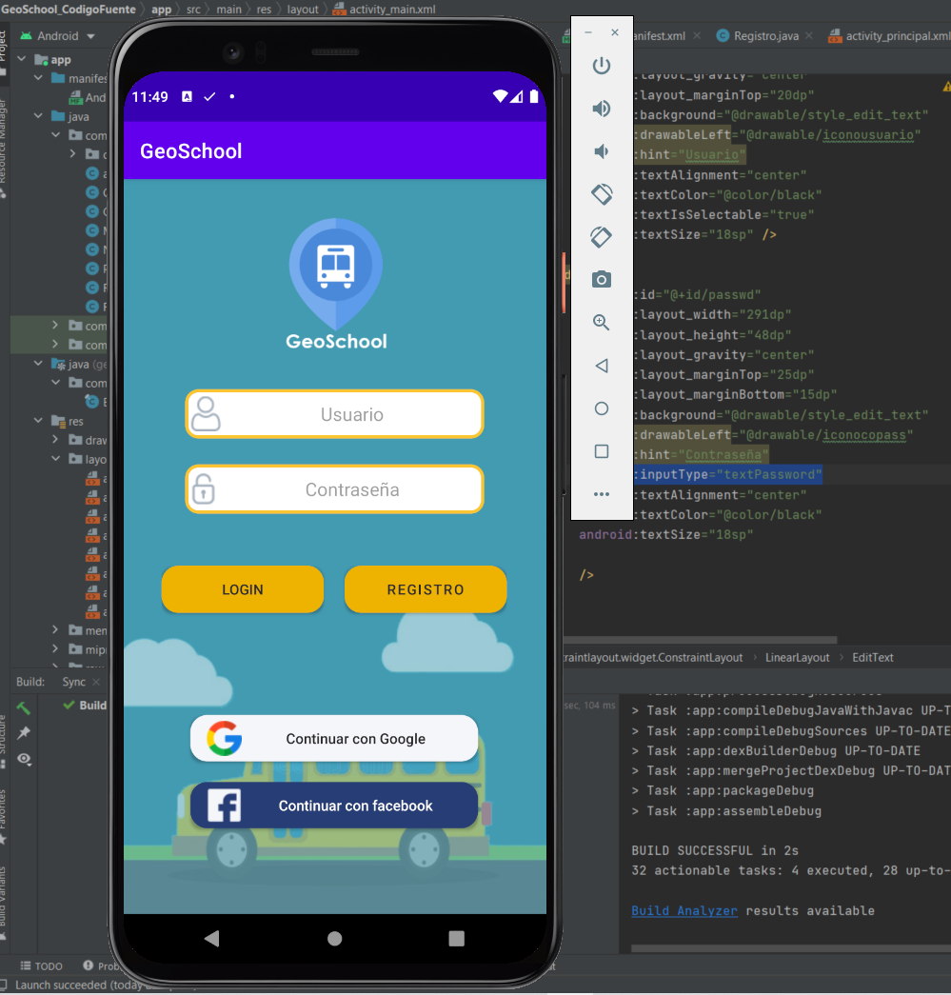
Implementación
Creación del proyecto en Android Studio
Creación de las pantallas utilizando los layout activity_main.xml, y MainActivity.java
La conexión entre pantallas se hace a través de métodos de java
Se aplicaron conceptos de LinearLayout, RelativeLayout y ConstraintLayout

